Slide 1


ZÁKLADNÍ ŠKOLA OLOMOUC
příspěvková organizace
MOZARTOVA 48, 779 00 OLOMOUC
tel.: 585 427 142, 775 116 442; fax: 585 422 713
email: kundrum@centrum.cz; www.zs-mozartova.cz
Projekt: ŠKOLA RADOSTI, ŠKOLA KVALITY
Registrační číslo projektu: CZ.1.07/1.4.00/21.3688
EU PENÍZE ŠKOLÁM
Operační program Vzdělávání pro konkurenceschopnost

Slide 2
ZÁKLADNÍ ŠKOLA OLOMOUC
příspěvková organizace
MOZARTOVA 48, 779 00 OLOMOUC
tel.: 585 427 142, 775 116 442; fax: 585 422 713
email: kundrum@centrum.cz; www.zs-mozartova.cz
Autor: | Mgr. Eva Hájková
Vzdělávací oblast: | Člověk a příroda
Vzdělávací obor: | Zeměpis
Vzdělávací předmět: | Zeměpis
Ročník: | 7.
Tematická oblast: | Regiony světa
Téma hodiny: | Mexiko
Označení DUM: | VY_32_INOVACE_40.13.HAJ.ZE.7
Vytvořeno: | 4. 1. 2014

Slide 3
MEXIKO

Slide 4
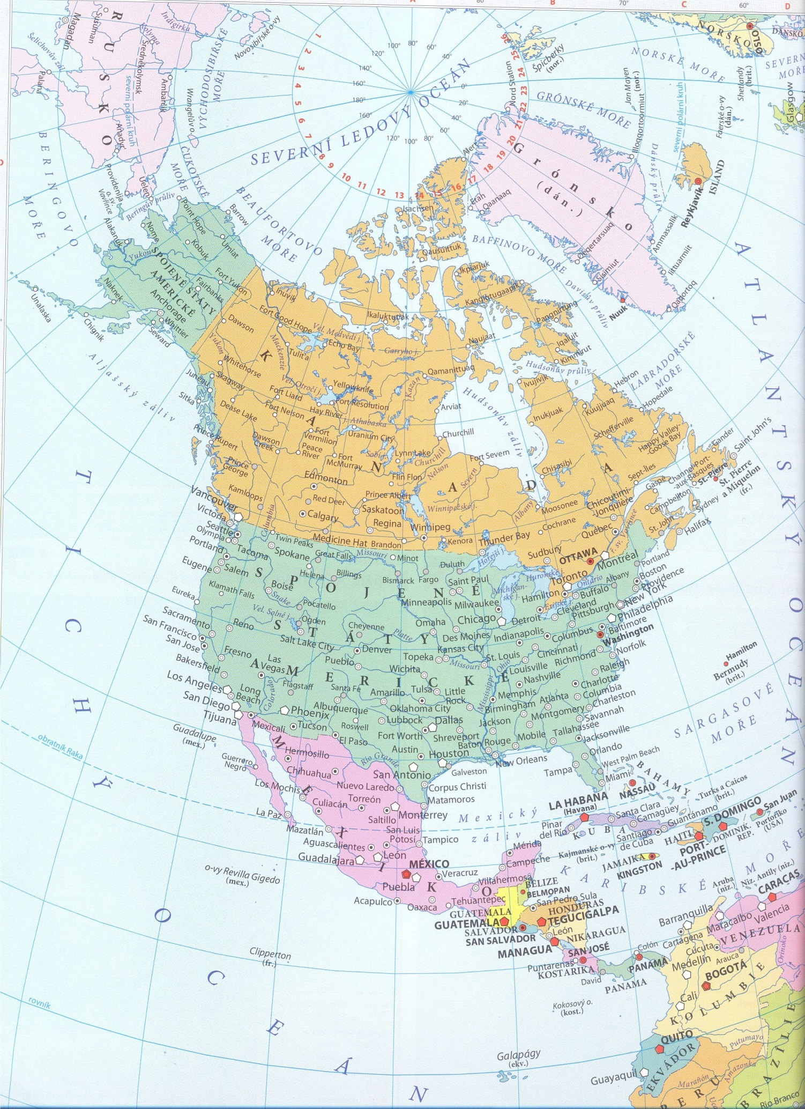
Poloha Mexika
Kanada
USA
Atlantský oceán
Tichý oceán
Mexický záliv
Státy střední Ameriky

Slide 5
Základní údaje:
Rozloha:
2 mil. km²
Počet obyvatel:
100 mil.
Úřední jazyk:
španělština
Státní zřízení:
republika
Ciudad de México
(Mexico City)
Hlavní město:

Slide 6
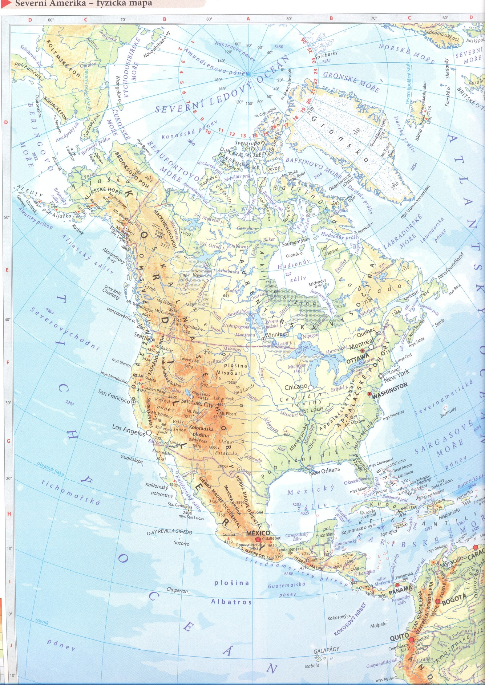
Přírodní poměry Mexika
Kalifornský poloostrov
Kordillery
Mexický záliv
Poloostrov Yucatán
Tehuantepecká šíje

Slide 7
Přírodní poměry Mexika
Kordillery – hory a náhorní plošiny
Nížiny jen při pobřeží Mexického zálivu
Geologicky nestabilní – častá zemětřesení a sopečná činnost (Popocatepetl)
Povrch:
Sever – subtropické teplé, suché,
Jih – tropické, vlhké v nížinách
(Většina lidí žije na náhorních plošinách)
Podnebí:
Sever polopouště – kaktusy, sukulenty
Nížiny na jihu – tropické lesy (kácení)
Ve vyšších plošinách – stepi, lesy
Vegetace:

Slide 8
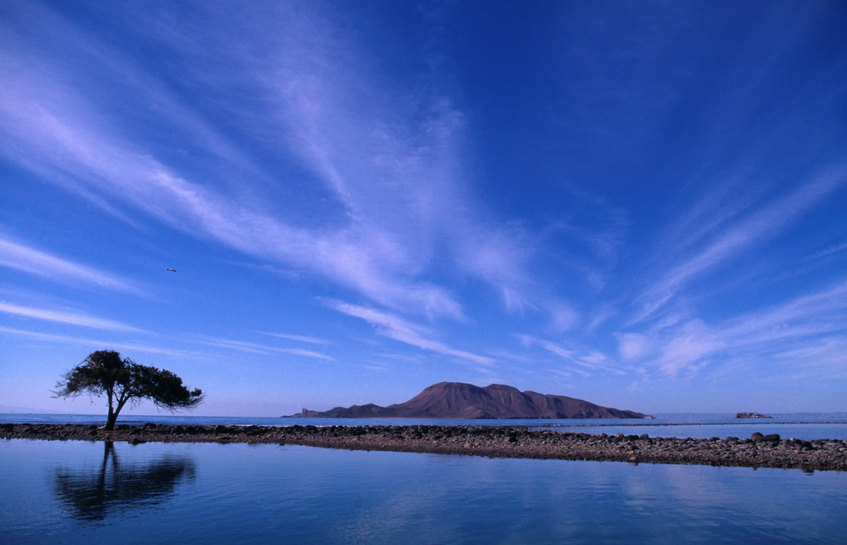
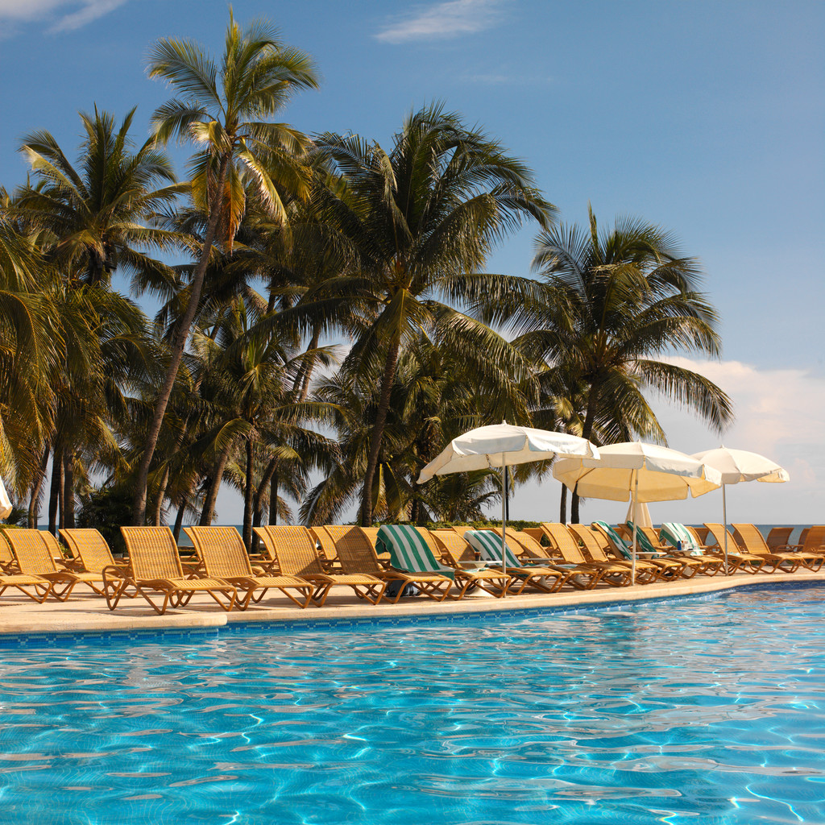
Příroda Mexika:

Slide 9
Obyvatelstvo:
Původní obyvatelstvo – Mayové, Aztékové
Vyspělé kultury, zanechali kamenné pyramidy
Poraženi v 16.století Španělskem, vybíjeni
Kolonizace, válka s USA, ztráta Kalifornie e Texasu, nezávislost v 19. století
Dnes - demokratická republika
- Indiáni tvoří 1/3 obyvatel
- oficiální jazyk španělština
- 20 mil. obyvatel žije v hlavním městě

Slide 10
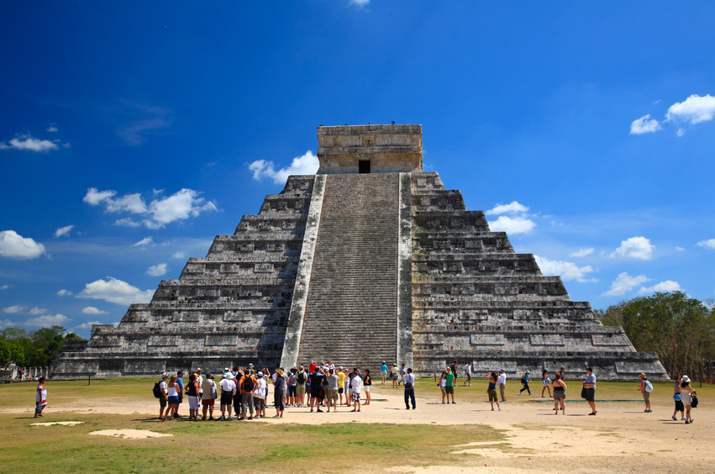
Pyramida na poloostrově Yucatán

Slide 11
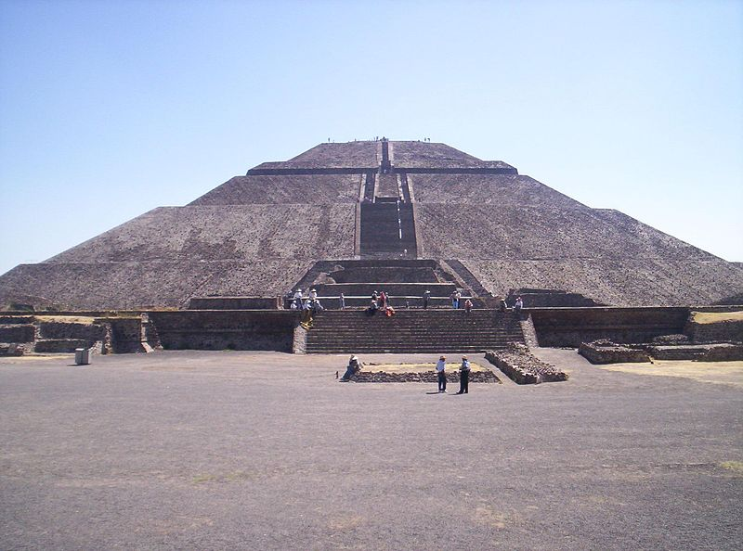
Pyramida boha Slunce v Teotihuacán
[obr. 1]

Slide 12
Hospodářství:
Nejvyspělejší stát střední Ameriky
Obrovské rozdíly, hospodářská závislost na USA
ropa a zemní plyn – Mexický záliv barevné kovy - stříbro (nejvíce)
zinek, měď, uhlí, soli
Nerostné bohatství:
Průmysl:
těžební
Ropa, zemní plyn, stříbro
Dopravní prostředky, elektronika
strojírenský
chemický
Zpracování ropy
potravinářský
Kukuřice, ovoce, sója

Slide 13
Zemědělství:
Rostlinná výroba
- málo orné půdy (většina ve vyšších plošinách)
- kukuřice, sója, luštěniny, banány, papriky, koření
- na vývoz cukrová třtina, citrusy, káva, bavlník
Živočišná výroba – chov skotu, vepřů, rybolov
Těžba dřeva v tropických lesích (drahé a vonné dřevo)

Slide 14
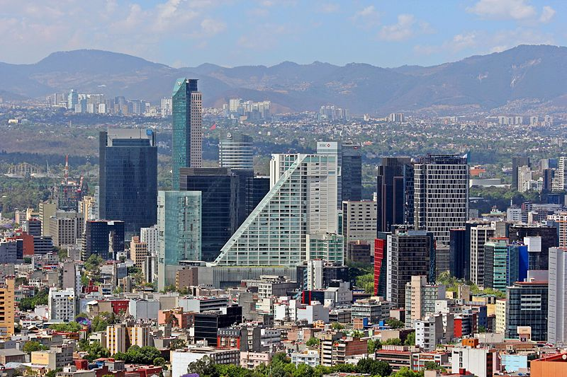
Ciudad de México
(jedno z největších světových velkoměst)
[obr. 2]

Slide 15
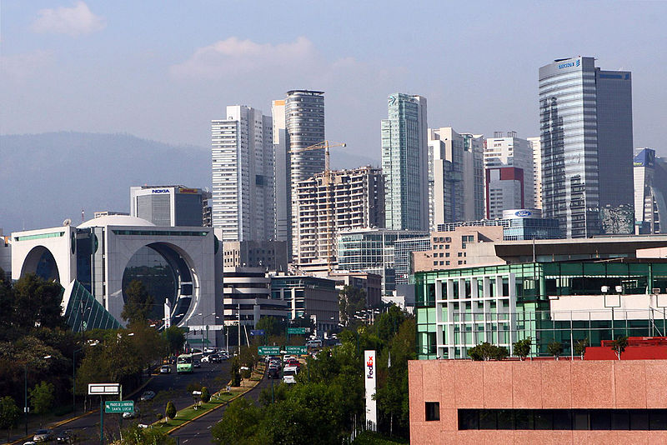
[obr. 3]

Slide 16
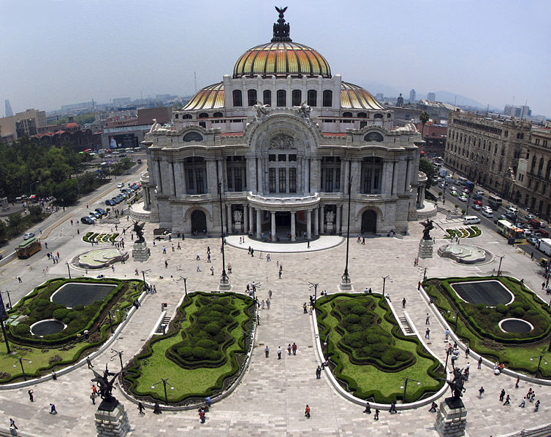
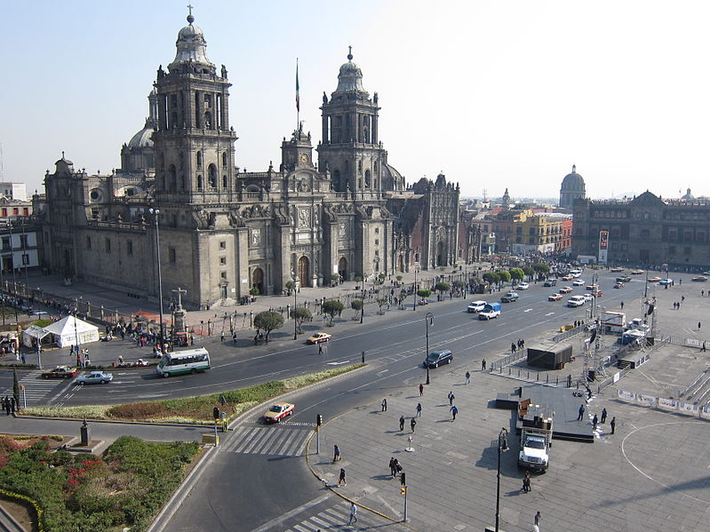
[obr. 5]
[obr. 4]

Slide 17
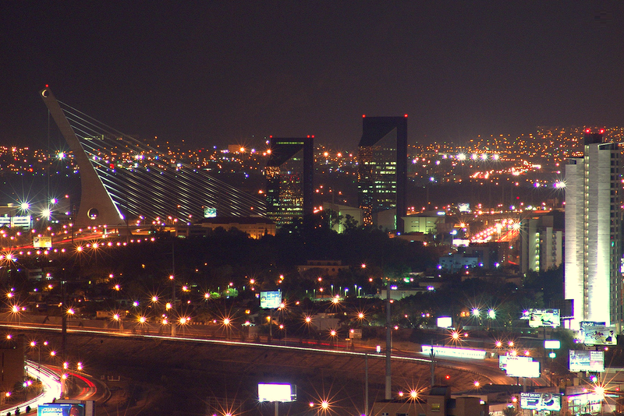
Město Monetrrey
3 mil. (obyvatel)
[obr. 6]

Slide 18
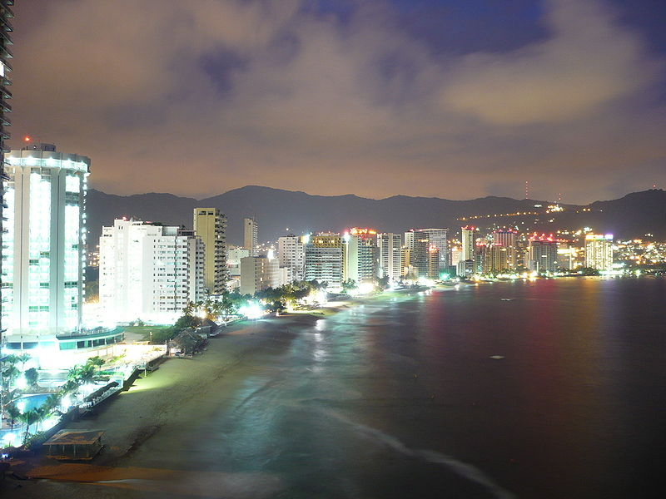
Nejznámější letovisko Acapulco
[obr. 7]

Slide 19
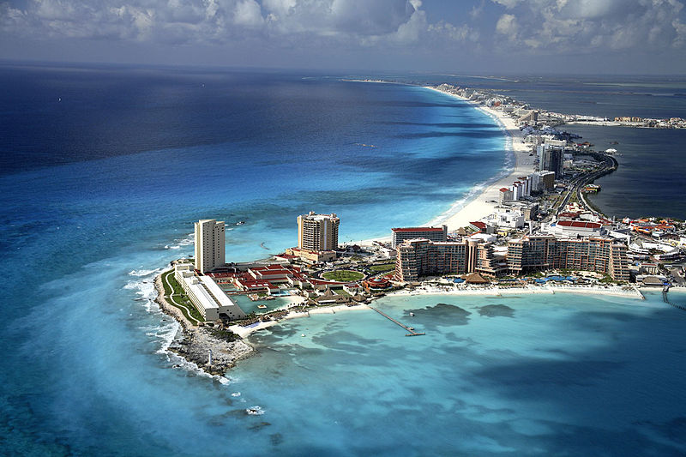
Pláže v Cancúnu
[obr. 8]

Slide 20
ZÁKLADNÍ ŠKOLA OLOMOUC
příspěvková organizace
MOZARTOVA 48, 779 00 OLOMOUC
tel.: 585 427 142, 775 116 442; fax: 585 422 713
email: kundrum@centrum.cz; www.zs-mozartova.cz
Seznam použité literatury a pramenů:
SVATOŇOVÁ, H.; KOLEJKA, J.: Zeměpis – Amerika, Afrika, 1. díl pro 7. ročník ZŠ nebo sekundy víceletých gymnázií. Brno: Nová škola, s.r.o. 2012. 96 s. IBSN 978-80-7289-383-6
DVOŘÁK, J.: Zeměpis 7 – učebnice pro základní školy a víceletá gymnázia. Plzeň: Fraus 2005. 128 s. ISBN 80-7238-304-3
Školní atlas světa – pro základní školy a víceletá gymnázia. Praha: Kartografie 2008. 175 s.
Použité zdroje:
Nečíslovaný obrazový materiál je použit z galerie obrázků a klipartů Microsoft Office.

Slide 21
Strana 4, 6
Mapa Ameriky
Školní atlas světa – pro základní školy a víceletá gymnázia. Praha: Kartografie 2008. 175 s.
Strana 11
[obr.1] [cit. 2014-01-04]. Dostupný pod licencí Public domain na
WWW:<http://commons.wikimedia.org/wiki/File:Teonate.JPG?uselang=cs>
Strana 14
[obr.2] [cit. 2014-01-04]. Dostupný pod licencí Public domain na
WWW:<http://commons.wikimedia.org/wiki/File:Ciudad.de.Mexico.City.Distrito.Federal.DF.Paseo.Reforma.Skyline.jpg?uselang=cs>
Strana 15
[obr.3] [cit. 2014-01-04]. Dostupný pod licencí Public domain na
WWW:<http://commons.wikimedia.org/wiki/File:Santa_feconj_Mexico_City.jpg?uselang=cs>
Strana 16
[obr.4] [cit. 2014-01-04]. Dostupný pod licencí Public domain na
WWW:<http://commons.wikimedia.org/wiki/File:Mexico_City_Zocalo_Cathedral.jpg?uselang=cs>

Slide 22
Strana 16
[obr.5] [cit. 2014-01-04]. Dostupný pod licencí Public domain na
WWW:<http://commons.wikimedia.org/wiki/File:Palacio_de_Bellas_Artes.jpg?uselang=cs>
Strana 17
[obr.6] [cit. 2014-01-04]. Dostupný pod licencí Public domain na
WWW:<http://commons.wikimedia.org/wiki/File:Monterrey_nightview.png>
Strana 18
[obr.7] [cit. 2014-01-04]. Dostupný pod licencí Public domain na
WWW:<http://commons.wikimedia.org/wiki/File:Acapulco,guerrero.jpg>
Strana 19
[obr.8] [cit. 2014-01-04]. Dostupný pod licencí Public domain na
WWW:<http://commons.wikimedia.org/wiki/File:Imagebysafa2.jpg>

